Slide 1
СФЕРА
тема: Объем шара и площадь сферы
Геометрия 11 класс

Slide 2
Сфера – это поверхность, состоящая из всех точек пространства,
расположенных на данном расстоянии (R)
от данной точки (C).
Шар – это тело, ограниченное сферой.
Центр сферы (С)
Центр шара (С)
R
R
С
С
R
R
R
R
Радиус шара (R)
Диаметр сферы (d=2R)
Радиус сферы (R)
Диаметр шара (d=2R)

Slide 3
Объём шара, шарового сегмента и шарового слоя
Шаровой сегмент – это часть шара, отсекаемая от него какой-нибудь плоскостью.
Шаровой слой – это часть шара, заключённая между двумя параллельными секущими плоскостями.
Основание сегмента
Высота сегмента (h)
z
V_{шара}= ⁴/₃ПR³
R
V_{ш. Сегмента} = Пh²(R- ¹/₃h)
V_{ш. слоя}=V_{ш.сег.1}-V_{ш.сег.2}
O
y
x

Slide 4
Объём шарового сектора
Шаровой сектор – это тело, полученное вращением кругового сектора, с углом, меньшим 90^{о},
вокруг прямой, содержащей один из ограничивающих круговой сектор радиусов.
Шаровой сектор состоит из шарового сегмента
и конуса.
h
R
V_{ш. сектора}= ²/₃ПR²h

Slide 5
Площадь сферы
R
S_{сферы}= 4ПR²

Slide 6
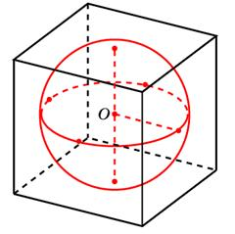
ЕГЭ: В11
В куб с ребром 3 вписан шар. Найдите объем этого шара, деленный на
.
Решение. Радиус вписанного в куб шара равен половине длины ребра:
Тогда объем шара
.
Ответ: 4,5.

Slide 7
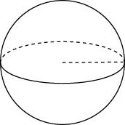
В11
Во сколько раз увеличится объем шара, если его радиус увеличить в три раза?
Решение. Объем шара радиуса
равен
При увеличении радиуса втрое, объем шара увеличится в 27 раз.
Ответ: 27.

Slide 8
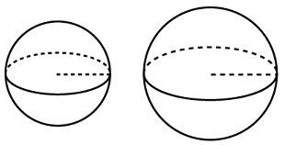
Радиусы двух шаров равны 6, 8. Найдите радиус шара, площадь поверхности которого равна сумме площадей их поверхностей.
В11
Решение. Из условия
найдем, что радиус такого шара
Ответ: 10.

Slide 9
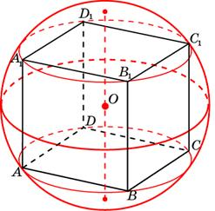
В11
Около куба с ребром
описан шар. Найдите объем этого шара, деленный на
Решение. Радиус описанного шара равен половине диагонали куба:
.
Поэтому объем шара равен
Тогда
Ответ: 4,5.

Slide 10
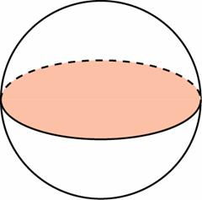
В11
Площадь большого круга шара равна 3. Найдите площадь поверхности шара.
Решение. Радиус большого круга является радиусом шара. Площадь первого выражается через радиус
как
, а площадь поверхности сферы – как 4ПR². Видно, что площадь поверхности шара в
раза больше площади поверхности большого круга.
Ответ: 12.

Slide 11
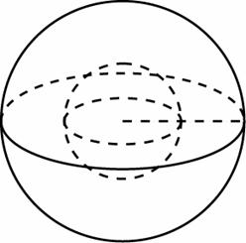
Во сколько раз увеличится площадь поверхности шара, если радиус шара увеличить в 2 раза?
В11
Решение. Площадь поверхности шара выражается через его радиус
как
, поэтому при увеличении радиуса вдвое площадь увеличится в
раза.
Ответ: 4.

Slide 12
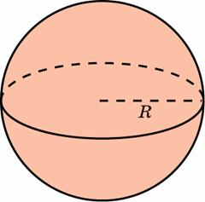
Объем шара равен 288
В11
Найдите площадь его поверхности, деленную на
Решение. Объем шара радиуса
, откуда
Площадь его поверхности:
Ответ: 144.

Slide 13
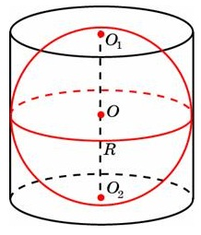
В11
Около шара описан цилиндр, площадь поверхности которого равна 18. Найдите площадь поверхности шара.
Решение. По построению радиусы шара и основания цилиндра равны. Площадь цилиндра, описанного вокруг шара радиусом
равна
Площадь поверхности шара радиусом
равна
, то есть в 1,5 раза меньше первой. Площадь поверхности шара тогда равна 12.
Ответ: 12.

Slide 14
Использованы задачи с сайта Дмитрия Гущина
Решу ЕГЭ http://reshuege.ru/

Slide 15
СПАСИБО ЗА ВНИМАНИЕ!

